Slide 1

Кировское областное государственное профессиональное образовательное бюджетное учреждение
«Слободской колледж педагогики и социальных отношений»
ПМ.02. Осуществление интеграции
программных модулей
Выполнил: Замятин Алексей Романович
Группа 23П-1, специальность 09.02.07
«Информационные системы и программирование»
Форма обучения: очная
Руководитель: Седов Алексей Сергеевич
г.Слободской 2026г.

Slide 2
Цели и задачи практики
Цель практики:
Получение практических навыков разработки и интеграции программных модулей на примере создания информационной системы учёта добычи газа.
1
2
3
Анализ предметной области
Проектирование UML и ERD
Создание БД в MS SQL Server
4
5
6
Разработка приложение на C# WPF
Реализация интеграции с API
Реализация CRUD-операций

Slide 3
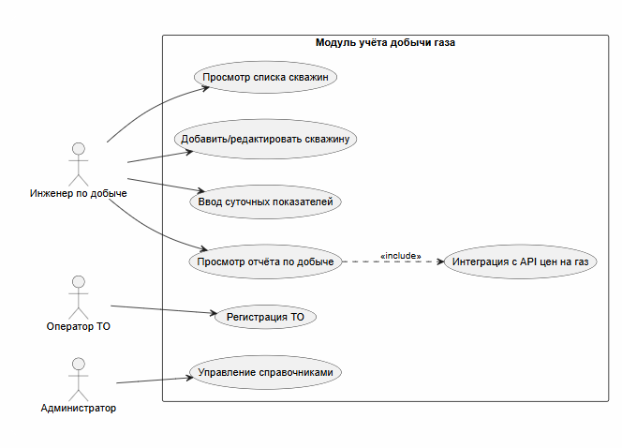
Анализ предметной области
Предметная область: учёт добычи газа в компании “Газпром”
Основные бизнес-процессы:
Регистрация скважин и месторождений
Ввод суточных замеров добычи
Регистрация технического обслуживания
Формирование отчётности
Сущности:
Инженер по добыче
Оператор по обслуживания
Администратор
Скважина
Замер добычи
Техническое обслуживание

Slide 4
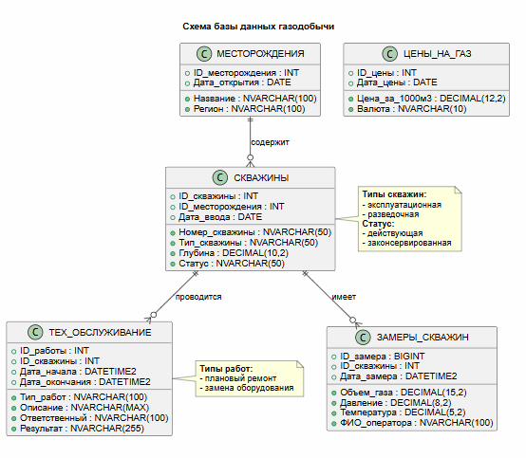
ER-диаграмма базы данных
СУБД: Microsoft SQL Server
6 таблиц:
Users (Пользователи)
Fields (Месторождения)
Wells (Скважины)
WellMeasurements (Замеры)
Maintenance (Обслуживание)
GasPrices (Цены на газ)
Связи: 1 : M (Один ко многим)

Slide 5
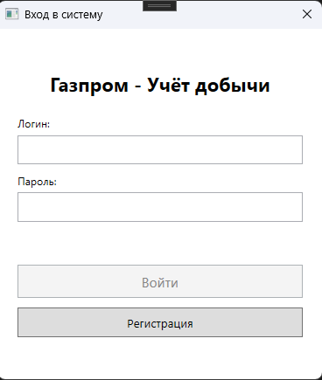
Приложение (WPF)
Реализовано:
Окно авторизации с разграничением ролей
Главное окно приложения
CRUD-операции (добавление, просмотр, редактирование, удаление)
Регистрация новых пользователей
Интеграция с внешним API
Технологии:
C# (.NET 10.0)
WPF
MS SQL Server
Entity Framework Core
xUnit

Slide 6
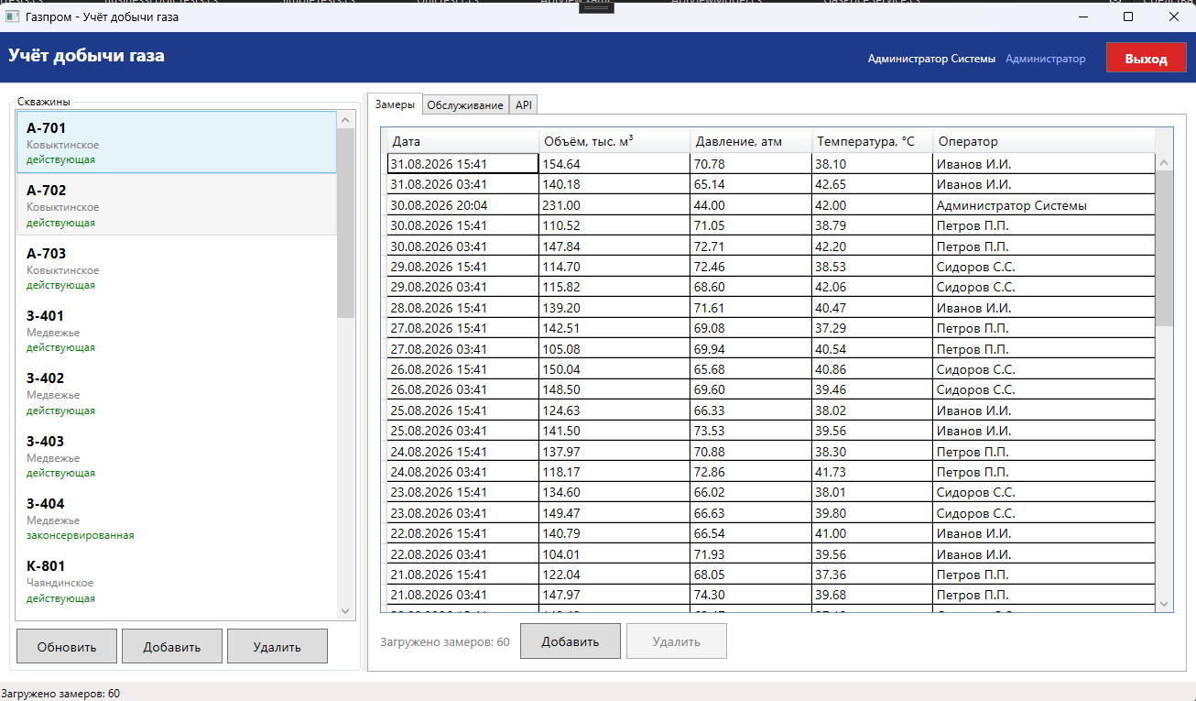
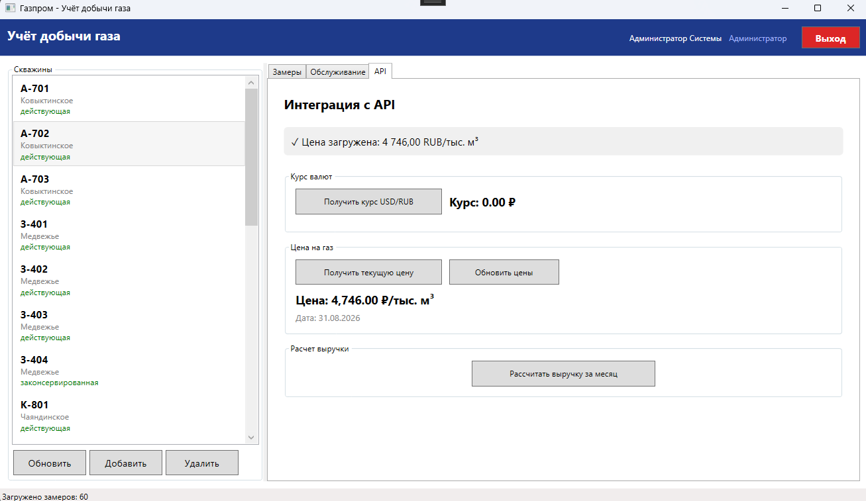
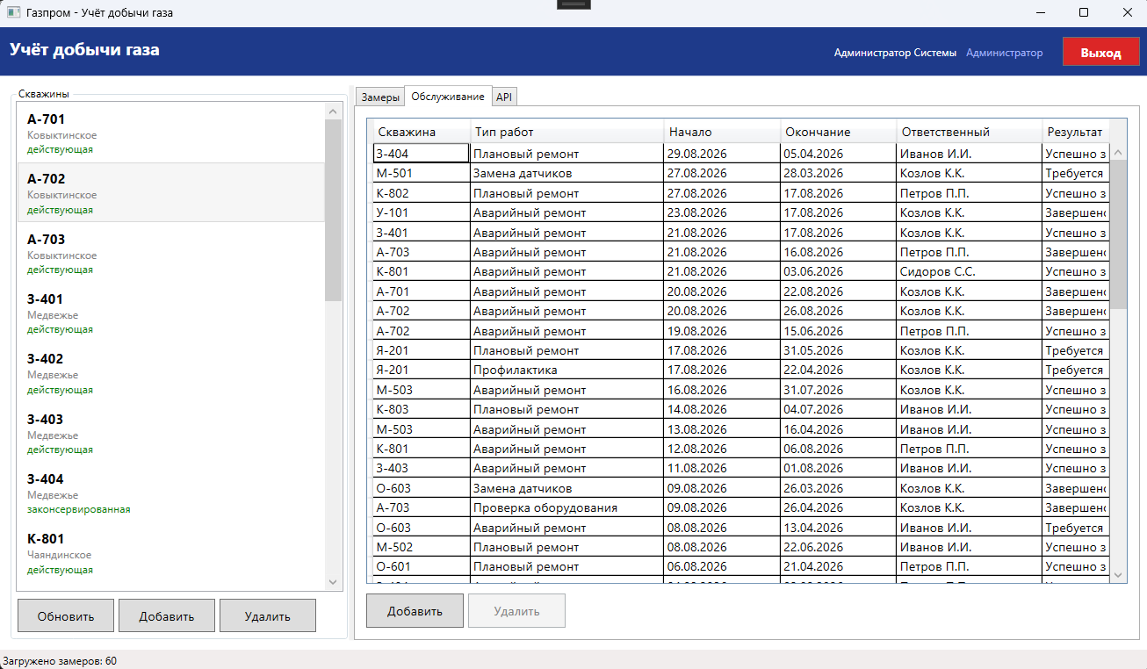
Окна приложения
Окно замера: управление скважинами, ввод замеров, просмотр данных по месторождениям
Окно обслуживания: просмотр скважин, регистрация выполненных работ, учёт технического обслуживания
Окно API:
Получение курса, цены и выручки

Slide 7
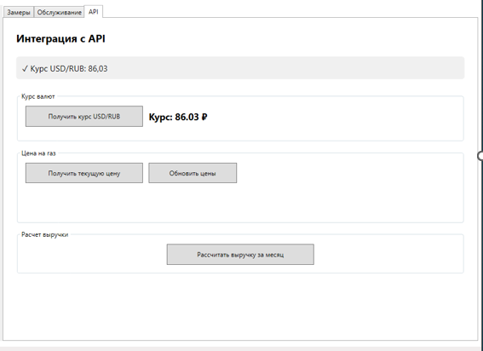
Интеграция с API
API: Курс валют
Функционал: получение актуального курса для расчёта стоимости добытого газа
Пример: запрос GET – ответ с курсом 86.03 за 1 доллар США

Slide 8
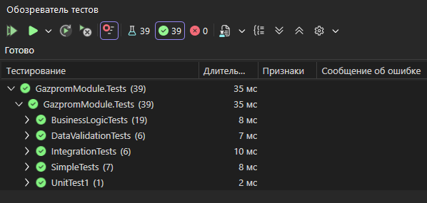
Тестирование
Модульное тестирование: проверка аутентификации пользователей, валидации данных скважин и замеров, расчёта выручки
xUnit(12 тестов)
Интеграционное тестирование: проверка полного цикла работы со скважинами и API курса валют (6 тестов)
Результат: все тесты пройдены успешно

Slide 9
Инструменты и технологии
Мною были использованы следующие технологии:
Компонент | Технология
Язык программирования | C# (.NET 10.0)
Фреймворк UI | WPF
База данных | MS SQL Server
Среда разработки | Visual Studio 2026
СУБД | SQL Server Management Studio
Контроль версий | Git / GitHub
API | Open API (Курсы валют)

Slide 10
Результаты практики
На этой практике я научился:
Проектировать базу данных, строить ERD и UML - диаграммы
Разрабатывать настольные WPF-приложения
Реализовывать CRUD-операции и обрабатывать исключительные ситуации
Интегрировать внешние API и работать с ними
Проводить модульное и интеграционное тестирование
Оформлять техническую документацию
Все цели и задачи практики выполнены в полном объёме.

Slide 11
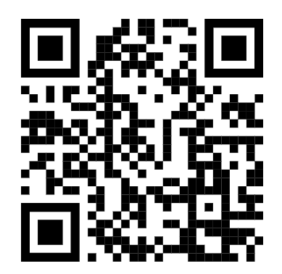
QR-Code на репозиторий

